Slide 1
ИНТЕРАКТИВНЫЙ ДАШБОРД БЮДЖЕТА ГОРОДСКОГО ОКРУГА ЩЁЛКОВО
Номинация: «Бюджет и технологии будущего»
Выполнила студентка учебной группы КФ24-2
Финансового университета при правительстве РФ
Болбас Юлия Дмитриевна
Руководитель:
к.э.н., доцент,
Дуброва Марина Викторовна

Slide 2
Актуальность
ЦЕЛЬ ПРОЕКТА:
Создать интерактивный инструмент с возможностью использования искусственного интеллекта для
для визуализации бюджета г.о. Щёлково, понятный каждому жителю.
ПОЧЕМУ ЭТО ВАЖНО?
▸ Бюджет города — сложный многостраничный документ, недоступный для понимания большинства жителей.
▸ Повышение финансовой и бюджетной грамотности населения — одна из приоритетных задач государства.
▸ Отсутствие наглядных и простых инструментов для анализа бюджета на муниципальном уровне.
▸ Принцип открытости бюджета закреплён в законодательстве, но требует современных решений.

Slide 3
Источники информации и технологии реализации
Официальные документы городского округа Щёлково:
▸ Решение Совета депутатов
от 10 декабря 2025 года № 190/25-63-НПА «О бюджете городского округа Щёлково Московской области на 2026 год и на плановый период 2027 и 2028 годов»
▸ Приложение № 1 — «Поступления доходов»
▸ Приложение № 2 — «Ведомственная структура расходов»
▸ Приложение № 4 — «Распределение по муниципальным программам»
Язык программирования: Python 3.10
Фреймворк для дашбордов: Streamlit
Библиотека для графиков: Plotly
Обработка данных: Pandas, NumPy

Slide 4
Для облегчения понимания гражданами информации о бюджете доходы и расходы сгруппированы следующим образом:
Доходы
НДФЛ
Налоги на подакцизные товары
Налоги на совокупный доход
Налоги на имущество
Государственная пошлина
Доходы от использования гос. собственности
Платежи при пользовании природными ресурсами
Доходы от оказания платных услуг и компенсации затрат государства
Доходы от продажи материальных и нематериальных активов
Штрафы, санкции, возмещение ущерба
Прочие неналоговые доходы
Субсидии
Субвенции
Иные межбюджетные трансферты
Расходы
Общегосударственные расходы
Национальная оборона
Национальная безопасность и правоохранительная деятельность
Национальная экономика
Жилищно-коммунальное хозяйство
Охрана окружающей среды
Образование
Культура,кинематография
Здравоохранение
Социальная политика
Физическая культура и спорт
Средства массовой информации
Обслуживание государственного (муниципального) долга

Slide 5
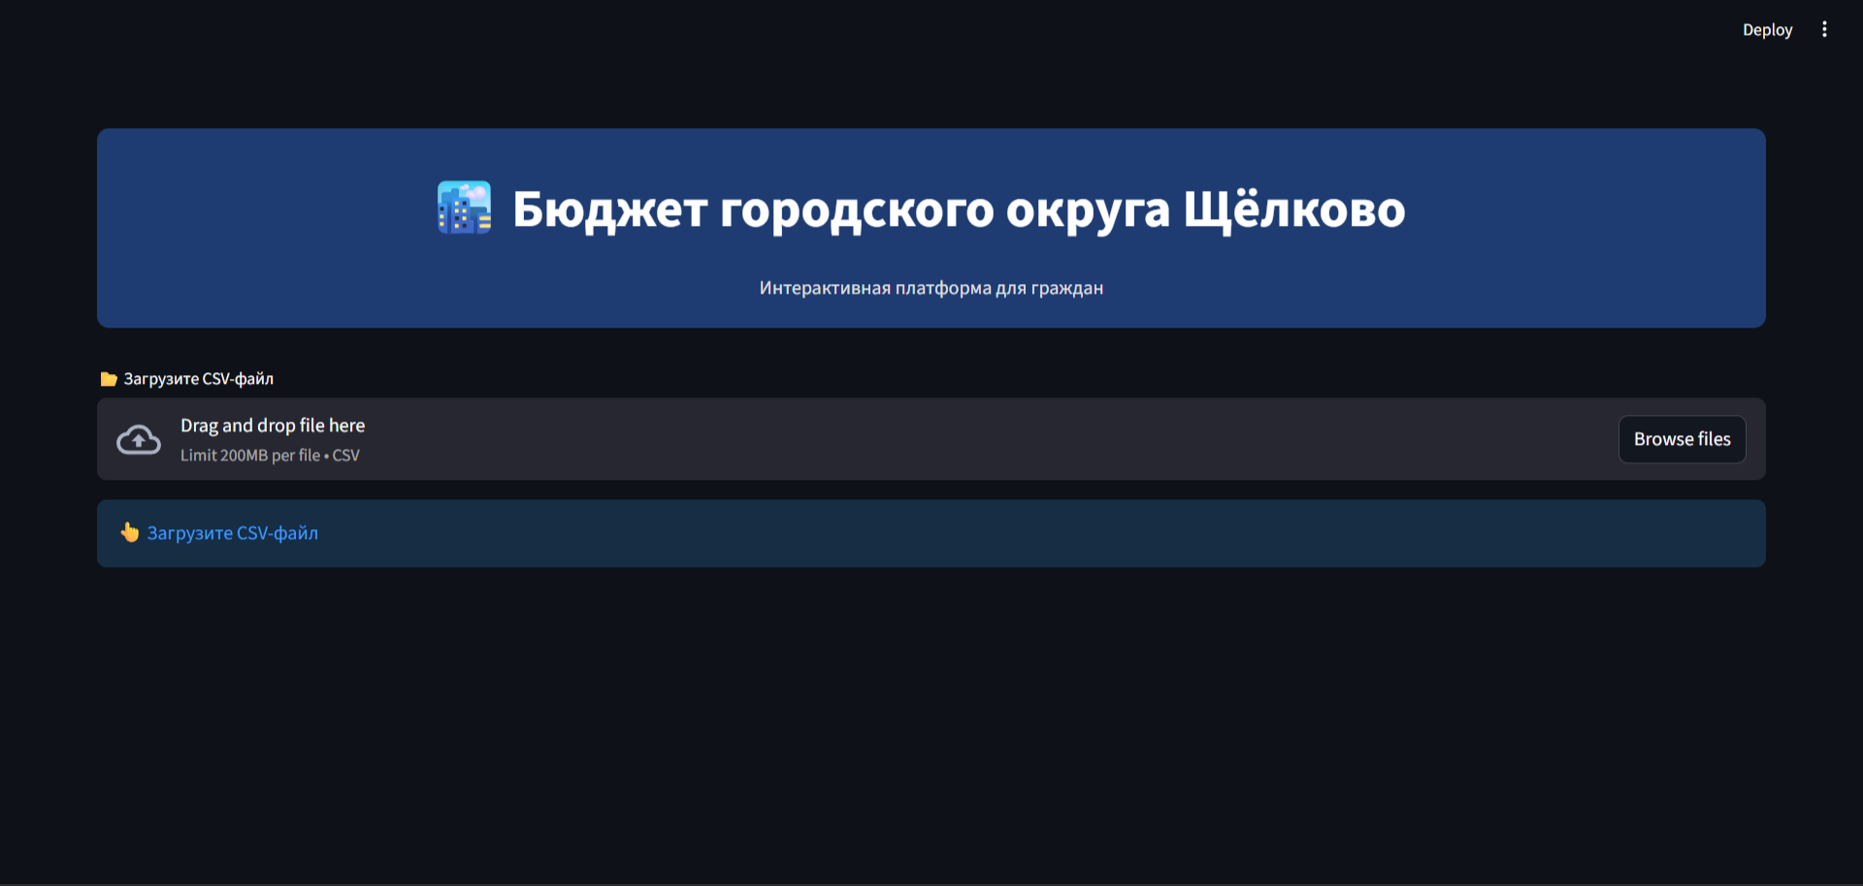
1. Пользователь загружает файл для анализа с бюджетными данными в формате CSV. При интеграции инструмента на сайт данные могут быть получены автоматическим образом. После этого появляются все графики и метрики.

Slide 6
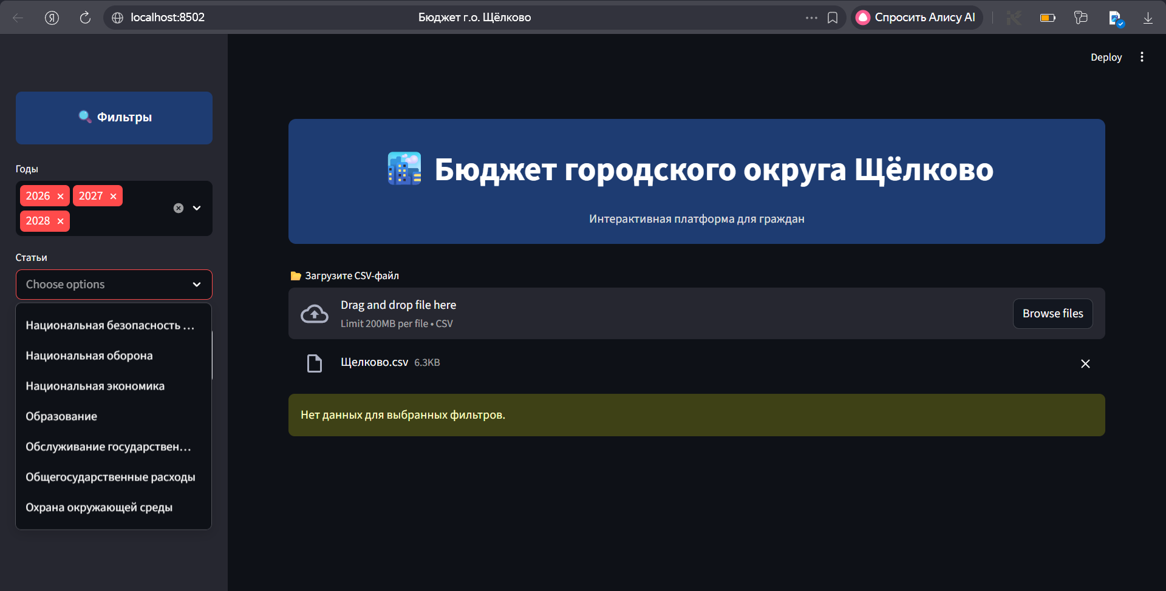
2. Пользователь может выбрать интересующие его годы и статьи доходов или расходов для анализа в разделе «Фильтры». Можно одним нажатием отменить выбор всех фильтров. Все графики на всех вкладках перестраиваются в зависимости от выбранных статей, данные всегда актуальны.

Slide 7
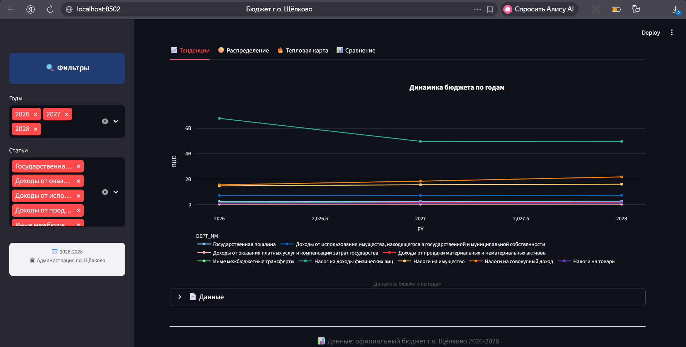
3. Для визуального анализа на первой вкладке представлены линейные диаграммы, позволяющие оценить изменения показателей в разрезе нескольких лет. При наведении на «легенду» диаграмм подсвечиваются соответствующие участки на графике.

Slide 8
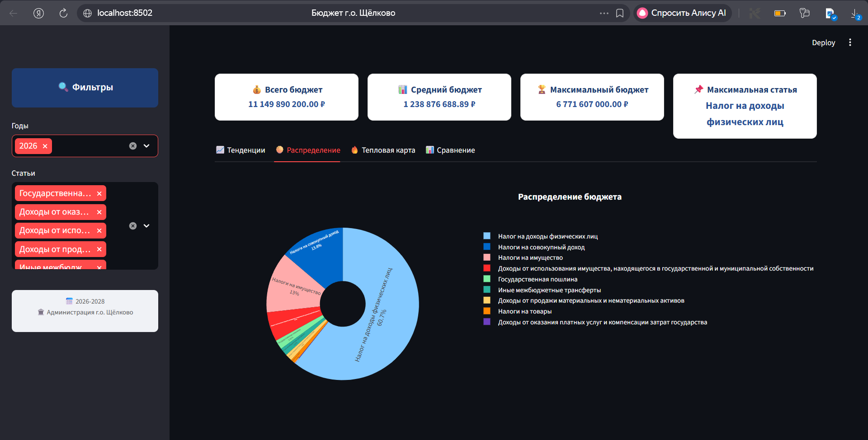
4. На второй вкладке отображена круговая диаграмма, отражающая структуру доходов или расходов в соответствии с заданными фильтрами. На верхних панелях производится автоматический расчет общего, среднего и максимального значения выбранной категории. Автоматически определяется статья с максимальным количеством доходов или расходов.

Slide 9
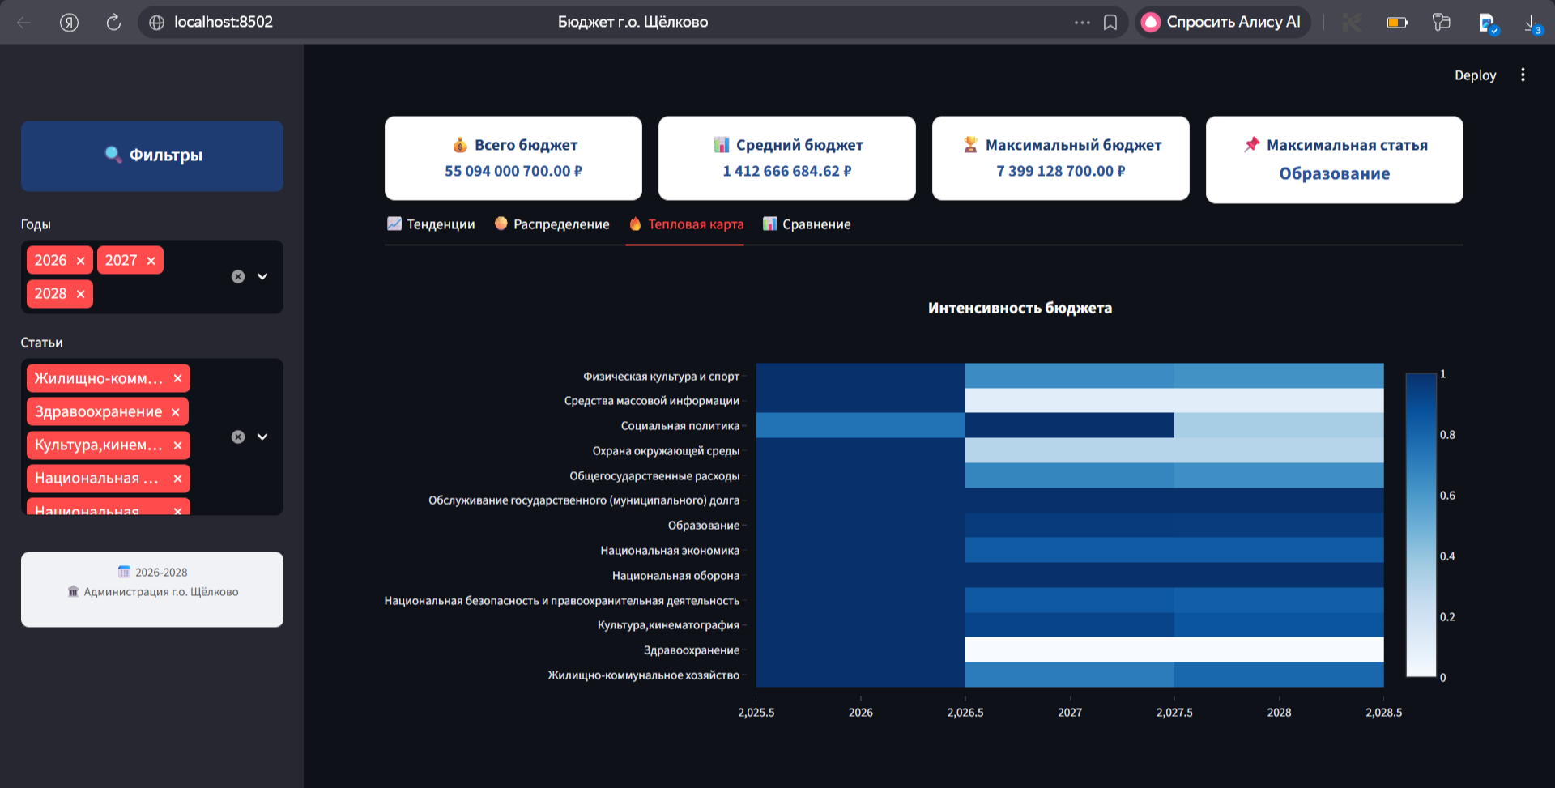
5. На третьей вкладке в соответствии с пользовательскими значениями фильтров создается диаграмма формата «Heatmap». Она интерактивна и дает возможность сопоставления распределения бюджета по анализируемым годам. Также производится подсчет значений по выбранным категориям.

Slide 10
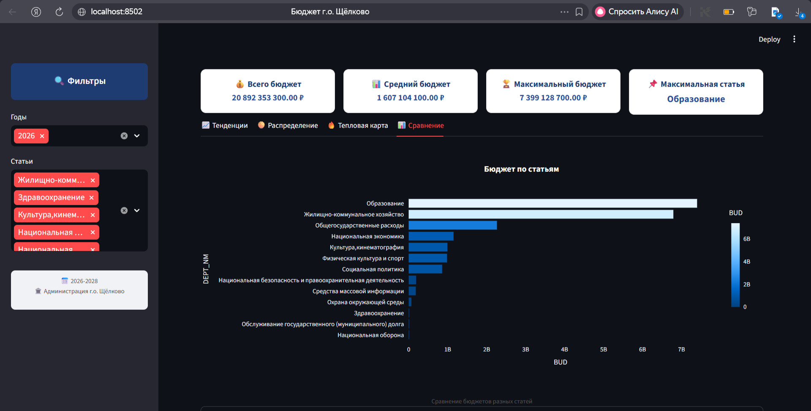
6. На четвертой вкладке в виде столбчатой диаграммы консолидируются данные по всем статьям доходов/расходов, указанные пользователем. Применимо для анализа поступлений в бюджет или расходов бюджетных средств за определенный период времени.

Slide 11
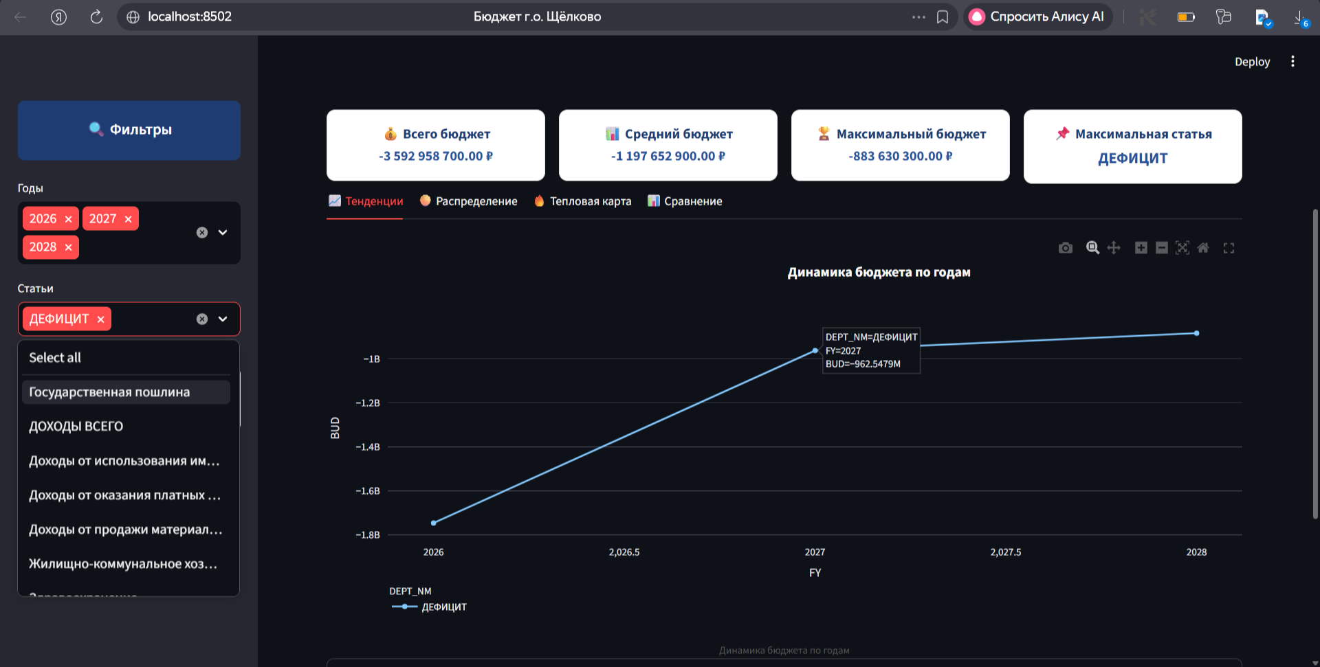
7. Все диаграммы интерактивны при наведении и щелчке курсором. Кроме того, диаграммы увеличиваются без потери качества изображения и сохраняются на устройство с помощью кнопок, расположенных в правом верхнем углу графика, что позволяет создавать инфографику и аналитику на их основании, а также использовать в учебных целях.

Slide 12
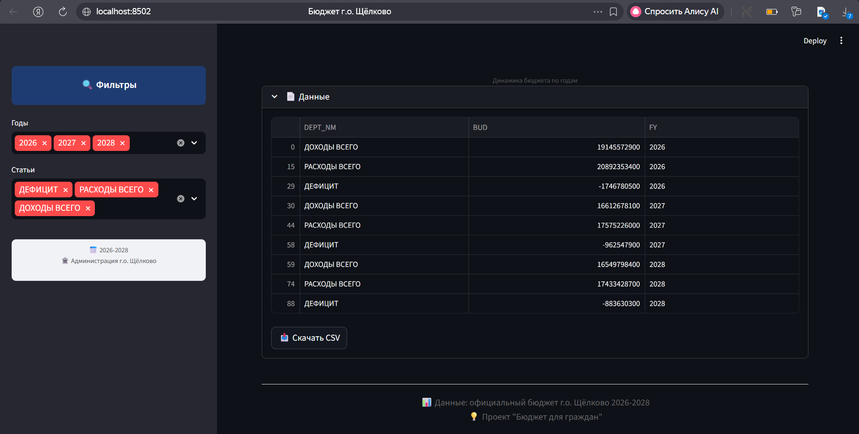
8. Дашборд позволяет скачать как весь файл, так и значения отдельных показателей, необходимых для работы, в формате CSV, поддерживаемом программой Excel и текстовыми редакторами.

Slide 13
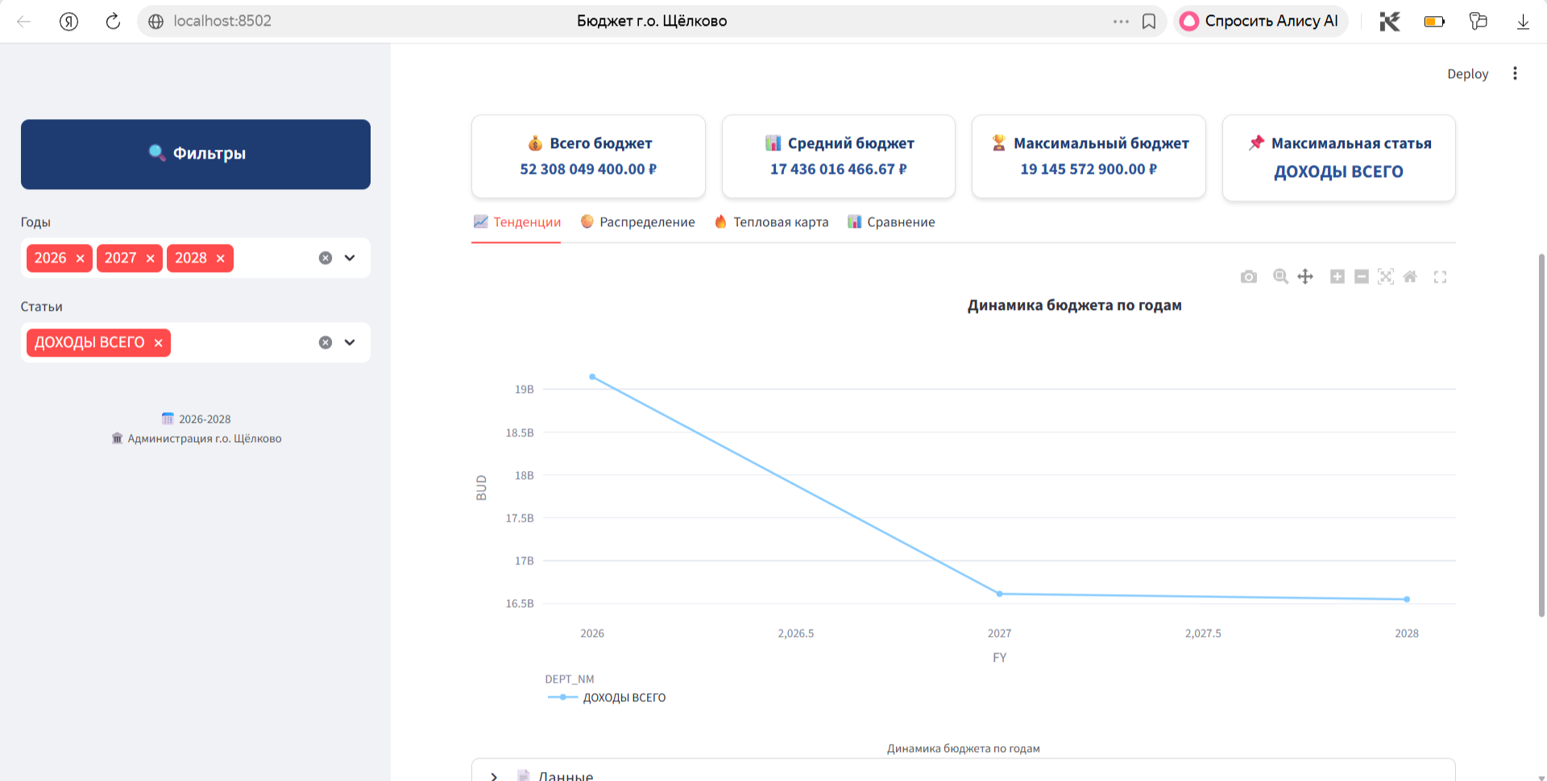
9. Дашборд поддерживает как темную, так и светлую тему оформления без потери информативности. Это сделано для расширения аудитории, поскольку разные возрастные категории населения склонны к выбору разных тем оформления на используемых устройствах.

Slide 14
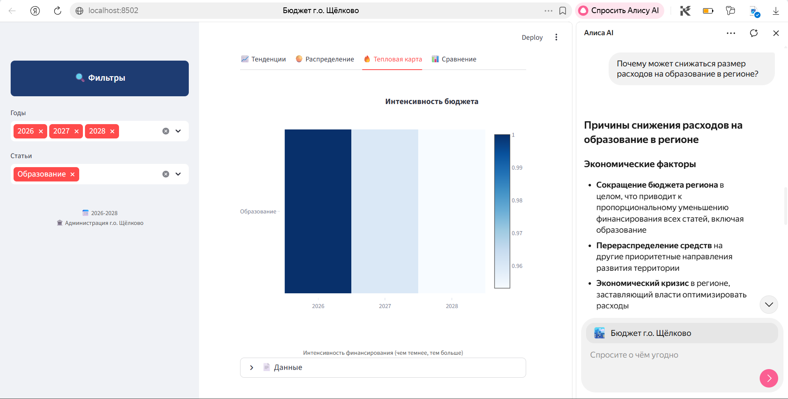
10. При использовании дашборда в отечественном браузере появляется возможность анализа и ответа на вопрос с помощью ИИ. Это решает проблемы непонимания графической формы представления информации и недостаточного уровня финансовой грамотности.

Slide 15
КЛЮЧЕВЫЕ ПРЕИМУЩЕСТВА
Высокая интерактивность и практическая применимость
Реализация принципа открытости бюджета на муниципальном уровне
Современный технологический стек (стабильность и простота использования)
Удобство для пользователя (русский язык, интуитивно понятные фильтры)
Универсальность и гибкость (работает с любым файлом в формате «Статья;сумма;год», без необходимости обновлять графики)
Готовность к внедрению (можно развернуть на сайте администрации и использовать для проведения уроков по финансовой грамотности)
Социальная значимость (делает бюджет доступным для каждого жителя, способствует вовлечению граждан в обсуждение бюджета, формирует культуру открытости власти, помогает понять, куда идут налоги)
Перспективы:
Возможность добавления прогнозной аналитики
Потенциал для развития мобильной версии
Интеграция с порталом «Открытый бюджет»
Масштабирование на другие муниципальные образования

Slide 16
Спасибо за внимание!
248451@edu.fa.ru
+79104477315

